Slide 1
আজকের ক্লাসে সবাইকে শুভেচ্ছা

Slide 2
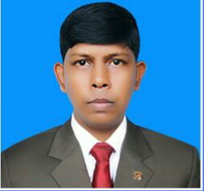
পরিচিতি
নামঃ মোঃ জিয়াউল হক
সহকারি শিক্ষক ( কম্পিউটার )
নর্থ বেঙ্গল সুগার মিলস্ হাই স্কুল
গোপালপুর , লালপুর নাটোর ।
মোবাইল নম্বর : ০১৭৩৩ ১৬ ৮৯ ৫৮
Email Address : nbsmhslalpur@gmail.com
ziaulhaque1985@yahoo.com
শ্রেণি : নবম
বিষয় : তথ্য ও যোগাযোগ প্রযুক্তি
অধ্যায় :প্রথম
সময় : ৪০ মিনিট

Slide 3
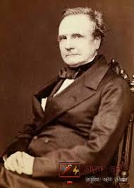
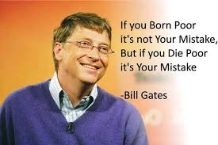
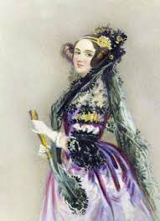
পূর্ব জ্ঞান যাচাই
সঠিক উত্তর প্রদানের জন্য সবাইকে ধন্যবাদ।
প্রযুক্তির বিকাশে উপরের ছবিতে ব্যাক্তিগণ কী কারনে পরিচিত।

Slide 4
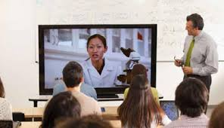
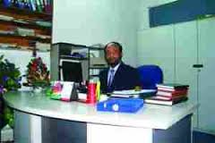
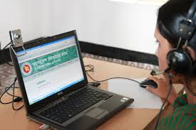
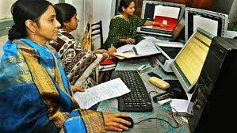
পাঠ শিরোনাম
একুশ শতকে আইসিটি বিকাশে উল্লেখযোগ্য ব্যক্তিত্বদের ভূমিকা ?

Slide 5
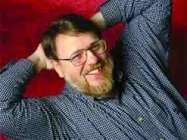
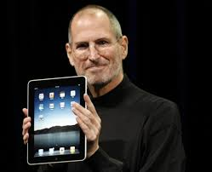
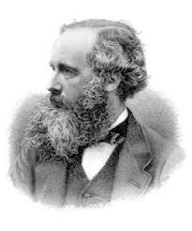
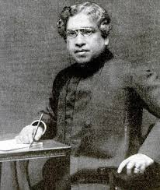
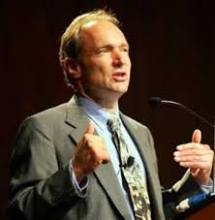
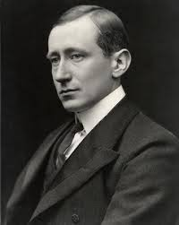
প্রযুক্তি বিকাশে উল্লেখযোগ্য ব্যক্তিত্বদের ছবি ও নাম সাথে পরিচিত হই।
চার্লস ব্যাবেজ
অ্যাড লাভলেস
জেমস ক্লার্ক ম্যাক্সওয়েল
জগদীশ চন্দ্র বসু
গুগলিয়েলমো মার্কনি
রেমন্ড স্যামুয়েল টমলিনসন
স্টিভ জবস
উইলিয়াম হেনরি‘বিল’গেমস
স্যার টিমোথি জন‘টিম’বার্নাস-লি
মার্ক জাকারবার্গ

Slide 6
শিখনফল
এই পাঠ শেষে শিক্ষার্থীরা-
১। তথ্য ও যোগাযোগ প্রযুক্তি সংশ্লিষ্ট ব্যক্তিগনের অবদান বর্ননা করতে পারবে।
২।তথ্য ও যোগাযোগ প্রযুক্তির গুরুত্ব অনুধাবন করতে পারবে।

Slide 7
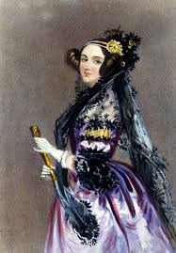
চার্লস ব্যাবেজ :– [ জন্ম 1791 খ্রিস্টাব্দ মৃত্যু 1871 খ্রিস্টাব্দ ]
চার্লস ব্যাবেজ আধুনিক কম্পিউটারের জনক এবং একজন ইংরেজি প্রকৌশলী ও গণিতবিদ ছিলেন। তিনি তৈরি করেন ডিফারেন্স ইঞ্জিন ও এনালিটিক্যাল ইঞ্জিন নামে দুইটি গণনা যন্ত্র আবিস্কার করেন। 1991 সালে লন্ডনের বিজ্ঞান জাদুঘরে চার্লস ব্যাবেজের বর্ণনা অনুসারে একটি ইঞ্জিন তৈরি করা হয়। সেটি সঠিকভাবে কাজ করেছে।
অ্যাডা লাভলেস :-[জন্ম 18১৫ খ্রিস্টাব্দ মৃত্যু ১৮৫২ খ্রিস্টাব্দ ]
অ্যাডা লাভলেস : গনণার কাজটি কিভাবে আরো কার্যকর করা যায় সেটি নিয়ে ভেবেছিলেন কবি লর্ড বায়রনের কন্যা অ্যাডা লাভলেস মায়ের কারণে ছোট বেলা থেকে বিজ্ঞান ও গণিতে আগ্রহী হয়ে ওঠেন। ১৮৩৩ সালে চার্লস ব্যাবেজের সঙ্গে তার পরিচয় হলে তিনি ব্যাবেজের এনালিটিক্যাল ইঞ্জিলকে কাজে লাগানোর জন্য ‘প্রোগ্রামিং’-এর ধারনা সামনে নিয়ে আসেন। ১৮৪২ সালে ব্যাবেজ তুরিন বিশ্ববিদ্যালয়ে তাঁর ইঞ্জিল সর্ম্পকে বক্তব্য দেন। অ্যাডার মৃত্যুর ১০০ বছর পর ১৯৫৩ সালে সেই নোট আবারো প্রকাশিত হলে বিজ্ঞানীরা বুঝতে পারেন, অ্যাডা অ্যালগরিদম প্রোগ্রামিংয়ের ধারণাটাই আসলে প্রকাশ করেছিলেন।

Slide 8
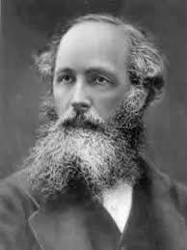
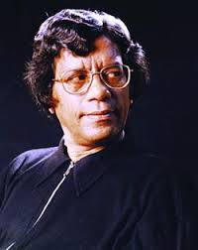
জেমস ক্লার্ক ম্যাক্সওয়েল :[১৮৩১-১৮৭৯]
জেমস ক্লার্ক ম্যাক্সওয়েল : ব্যাবেজ আর অ্যাডার এই কার্যক্রমের পাশাপাশি সে সময় পদার্থবিজ্ঞানে গুরুত্বপূর্ণ অগ্রগতি সাধিত হয়। তিনি তড়িৎ ও চৌম্বক বলকে একত্র করে তড়িৎ চৌম্বকীয় বলের ধারণা প্রকাশ করেন, যা বিনা তারে বার্তা প্রেরণের একটি সম্ভাবনাকে তুলে ধরে।
জেমস ক্লার্ক ম্যাক্সওয়েলের মৃত্যুর বছরে জন্ম বিজ্ঞানী আইনস্টাইনের
[১৮৭৯-১৯৫৫]
জেমস ক্লার্ক ম্যাক্সওয়েল
জগদীশ চন্দ্র বসু : [১৮৫৮-১৯৩৭]
জগদীশ চন্দ্র বসু : ১৮৯৫ সালে বিনা তারে এক স্থান থেকে অন্য স্থানে বার্তা প্রেরণে প্রথম সফল হন বাঙালি বিজ্ঞানী জগদীশ চন্দ্র বসু অতিক্ষুদ্র তরঙ্গ ব্যবহার করে এক স্থান থেকে অন্য স্থানে তথ্য প্রেরণে সফল হন।
জগদীশ চন্দ্র বসু

Slide 9
গুগলিয়েলমো মার্কনি : [১৮৭৪-১৯৩৭]
গুগলিয়েলমো মার্কনি : ইতালির বিজ্ঞানী তিনি বেতার তরঙ্গ ব্যবহার করে একই কাজে প্রথম সফল হন এ জন্য তাকে বেতার যন্ত্রের আবিস্কারক হিসাবে স্বীকৃতি দেওয়া হয়।
গুগলিয়েলমো মার্কনি
রেমন্ড স্যামুয়েল টমালিনসন : বিশ শতকে ইলেকট্রনিক্সের বিকাশের পর প্রথমে আইবিএম কোম্পানী মেনইফ্রেম কম্পিউটার তৈরি করে। ১৯৭১ সালে মাইক্রোপ্রসেসর আবিস্কৃত হলে সাশ্রয়ী কম্পিউটার তৈরির পথ সুগম হয়। বিশ শতকের ষাট-সত্তরের দশকে ইন্টারনেট প্রটোকল ব্যবহার করে আরপানেটের জন্ম হয়। তখন থেকে নেটওয়ার্কের মাধ্যমে কম্পিউটার সমূহের মধ্যে আন্ত:সংযোগ বিকশিত হতে শুরু করে। আর এ বিকাশের ফলে তৈরি হয় ইন্টারনেট। ১৯৭১ সালে আরপানেটে ইলেকট্রনিক মাধ্যমে পত্রালাপের সূচনা করেন আমেরিকান প্রোগ্রামার রেমন্ড স্যামুয়েল টমালিনসন । তিনি প্রথম ই-মেইল সিস্টেম চালু করেন।
রেমন্ড স্যামুয়েল টমালিনসন

Slide 10
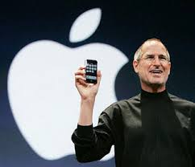
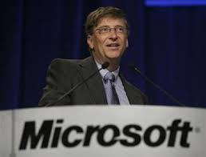
স্টিভ জবস : [ ১৯৫৫-২০১১]
স্টিভ জবস : মাইক্রোপ্রসেসর আবির্ভাবের পর বিশেষ করে,যুক্তরাষ্ট্র জুড়ে সেটি ব্যবহার করে পার্সোনাল কম্পিউটার তৈরির কাজ শুরু হয়। দুই বন্ধু স্টিভ জজনিয়াক ও রোনাল্ড ওয়েনে ১৯৭৬ সালের ১লা ্্রপ্রিল অ্রঅপল কম্পিউটার নামে একটি প্রতিষ্ঠান চালু করেন। প্রতিষ্ঠানটি বর্তমানে বিশ্বের অন্যতম বৃহৎ প্রতিষ্ঠান। অ্যাপলের হাতেই পার্সোনাল কম্পিউটারের নানান পর্যায় বিকশিত হয়েছে।
স্টিভ জবস
উইলিয়াম হেনরি‘বিল’ গেটস : [ জন্ম অক্টোবর ২৮-১৯৫৫]
উইলিয়াম হেনরি‘বিল’ গেটস : ১৯৮১ সালে আইবিএম কোম্পনী তাদের বানানো পার্সোনাল কম্পিউটারের অপারেটিং সিস্টেম তৈরি জন্য তৃতীয় উইলিয়াম হেনরি‘বিল’ গেটস তার বন্ধুদের প্রতিষ্ঠান মাইক্রোসফটকে দায়িত্ব দেয়। বিকশিত হয় এমএস ডস এবং উইন্ডোজ। বর্তমানে পৃথিবীর অধিকাংশ কম্পিউটার পরিচালিত হয় বিল গেটস প্রতিষ্ঠিত মাইক্রোসফট কোম্পাসিন অপারেটিং সিস্টেম সফট্ওয়্যার দিয়ে।
উইলিয়াম হেনরি‘বিল’ গেটস

Slide 11
স্যার টিমোথি জন ‘টিম’ বার্নাস-লি :[জন্ম ১৯৮৯]
স্যার টিমোথি জন ‘টিম’ বার্নাস-লি : ইন্টারনেটের বিকাশ কালে একজন ব্রিটিশ বিজ্ঞানী হাইপারটেক্সট ট্রান্সফার প্রটোকল ব্যবহার করে তথ্য ব্যবস্থাপনার প্রস্তাব করেন এবং তা বাস্তবায়ন করেন। সেই থেকে ওয়ার্ল্ড ওয়াইড ওয়েবের জনক হিসেবে পরিচিত। নেটওয়ার্ক প্রযুক্তির বিকাশের ফলে বিশ্বের নানান দেশের মধ্যে ইন্টারনেট বিস্তৃত হয়। ইন্টারনেটকে কেন্দ্র করে একটি শক্তিশালী অর্থনৈতিক ব্যবস্থা গড়ে ওঠে এবং বিকশিত হয় বিভিন্ন ধরনের অ্যাপ্লিকেশন সফটওয়্যার ।
টিম বার্নাস-লি
মার্ক জাকারবার্গ : [জন্ম মে ১৪ ১৯৮৪ ]
মার্ক জাকারবার্গ : বর্তমান পৃথিবীর সবচেয়ে জনপ্রিয় সামাজিক যোগাযোগ মাধ্যমের নাম ফেসবুক। হার্ভার্ড বিশ্ববিদ্যালয়ের শিক্ষার্থী মার্ক জাকারবার্গ তার বন্ধুর হাতে সূচিত হয় ফেসবুকের। শুরুতে এটি কেবল বিশ্ববিদ্যালয়ের শিক্ষার্থীদের মধ্যে আবদ্ধ থাকলেও মে২০১৪-এর পরিসংখ্যান অনুযায়ী বিশ্বের প্রায় ১১৯ কোটি ব্যবহারকারী ফেসবুক ব্যবহার করেন। এ সংখ্যা প্রতিদিনই বাড়ছে। আমাদের বাংলাদেশের অনেকেই সামাজিক যোগাযোগের মাধ্যম হিসেবে এখন ফেসবুক ব্যবহার করেন।
মার্ক জাকারবার্গ

Slide 12
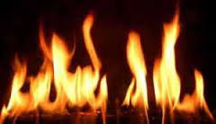
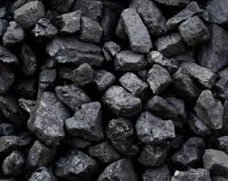
একুশ শতকের সম্পদ হচ্ছে জ্ঞান। কৃষি, খনিজ সম্পদ, শিল্প কিংবা বানিজ্য নয় – এখন পৃথিবীর সম্পদ সাধারন মানুষ। কারন মানুষ জ্ঞান সৃষ্টি করতে পারে, জ্ঞান ধারন করতে পারে এবং জ্ঞান ব্যবহার করতে পারে। তাই মানুষ একুশ শতকের মুখোমুখি হওয়ার প্রস্তুতি নিয়েছে।
প্রকৃতি নির্ভর (গ্যাস)
প্রকৃতি নির্ভর (কয়লা)

Slide 13
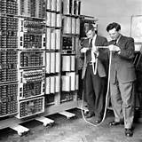
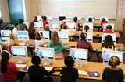
জ্ঞান ভিত্তিক সমাজ তৈরি করতে হলে পারস্পারিক সহযোগিতার মনোভাব, সুনাগরিক, সমস্যা সমাধানে পারদর্শিতা, সৃজনশীলতা এবং তার সাথে তথ্য ও যোগাযোগ প্রযুক্তিতে পারদর্শিতা।
প্রযুক্তির গবেষনা চলছে
গবেষনার ফল

Slide 14
ই-গভর্ন্যান্সের সুবিধা :
বর্তমানে আমরা অল্প সময়ে পরীক্ষার ফলাফল জানতে পারি।
বিদ্যুৎ গ্যাস পানি ইত্যাদির বিল অল্প সময়েই পরিশোধ করা যায়।
ই-সার্ভিস :ইলেকট্রনিক পদ্ধতিতে সেবা প্রদানের ব্যাপারটি ই-সার্ভিস বা সেবা বলে।
ই-গভর্ন্যান্স : শাসন ব্যবস্থায় ও প্রক্রিয়া ইলেকট্রনিক বা ডিজিটাল পদ্ধতির প্রযোগই হচ্ছে ই-গভর্ন্যান্স।
ই-কমার্স : ইলেকট্রনিক মাধ্যমে বাণিজ্য করাকে বলা হয় ই-কমার্স। এই পদ্ধতিতে ক্রেতা অনলাইনে তার পছন্দের পণ্যটি পছন্দ করেন এবং ডেবিট বা ক্রেডিট কার্ডের মাধ্যম মূল্য পরিশোধ করেন।
বেঁচে থাকায সুনিদিষ্ট দক্ষতা : একুশ শতকে বেঁচে থাকার সুনিদিষ্ট দক্ষতা নিন্মরুপ :
পারস্পরিক সহযোগিতার মনোভাব
যোগাযোগ দক্ষতা
সুনাগরিকত্ব
সমস্যা সমাধানের পারদর্শিতা
সৃজনশীলতা
তথ্য ও যোগাযোগ প্রযুক্তিতে পারদর্শিতা
বিশ্লেষণী চিন্তন দক্ষতা ইত্যাদি।

Slide 15
দলীয় কাজ
ই গভানেন্সে আইসিটির তিনটি ভূমিকা লিখ।

Slide 16
জোড়ায় কাজ
চালস্ ব্যবজেকে আধুনিক কম্পিউটারের জনক বলা হয় কেন ?

Slide 17
একক কাজ
WWW এর পূর্ণরুপ কি?

Slide 18
বাড়ির কাজ
প্রযুক্তি নির্ভর বাংলাদেশ গঠনে আইসিটির ভূমিকা লিখ।

Slide 19
তোমাদের সবাইকে ধন্যবাদ

